Slide 1
9 декабря –
День Героев Отечества
Составила презентацию Хорошилова Екатерина Ивановна, учитель начальных классов.
МКОУ «Кураковская ООШ»

Slide 2
«Россияне, отмеченные почетным званием героев, достойны, чтобы у них был собственный праздник».

Slide 3
Дата 9 декабря для празднования Дня героев Отечества была выбрана не случайно. По старому стилю до 1917 года 9 декабря была датой праздника, посвященного чествованию заслуг георгиевских кавалеров.
Закон об учреждении Дня Героев Отечества был принят Государственной Думой в 2007 году для того, чтобы с особым почетом отметить Героев Советского Союза, полных кавалеров Ордена Славы, Героев Социалистического Труда, Героев Российской Федерации. Тех, кто мужественно защищал нашу Родину, кто своим беспримерным трудом создавал могущество и авторитет страны.

Slide 4
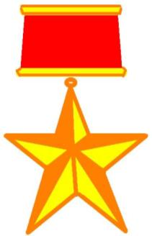
Волошина Вера Даниловна (1920-1941)
Родилась в 1919 году в г. Кемерово. Окончила
школу №12 г. Кемерово. В 1937 г. поступила в
Московский институт физической культуры, в
1938 г. по состоянию здоровья поступила в
Московский институт советской торговли. В
октябре 1941 г. Вера Волошина добровольно
вступила в спец. партиз. отряд в/ч 9903 особого
назначения. В конце ноября 1941 г. при
выполнении боевого задания в р-не дер.
Петрищево (Рузский р-он Моск. обл.) была
схвачена фашистами. После пыток и побоев 29
ноября 1941 г. повешена фашистами. 5 мая
1994 года Указом Президента РФ ей присвоено звание Героя
Российской Федерации. Именем Веры Волошиной названа улица
в г.Кемерово, в пос.Березовая Роща, г.Прокопьевск.

Slide 5
ЧЕБУЛИНЦЫ В ВЕЛИКОЙ ОТЕЧЕСТВЕННОЙ ВОЙНЕ
Родился 3 марта 1918 в с. Усть-Чебула Мариинского
района, ныне Чебулинского района. С 1925 г. жил в
Иркутске. Окончил н/среднюю школу, школу ФЗУ.
Работал на заводе, учился в аэроклубе. В армии с 1941
г. Окончил Чкаловскую школу пилотов в 1941г. На
фронте с марта 1943 г. Зам. командира эскадрильи 431
го штурм. авиац. полка (299-я авиац. див., 16-я возд.
армия, 1-й Белорус. фронт) ст. лейтенант Баламуткин к
июню 1944 г. совершил 103 боевых вылета, нанеся
значительный урон врагу. Звание Героя Советского
Союза присвоено 26 октября 1944 г. После войны
служил в ВВС, с 1958 г. в запасе. Проректор , затем
преподаватель воен. кафедры Таганрогского радиотехн.
института. Работал в Таганроге нефтяником, начальником
геологической разведки в Каспийском море. Умер 10 апреля
1985 г.
Григорий
Владимирович
Баламуткин

Slide 6
ЧЕБУЛИНЦЫ В ВЕЛИКОЙ ОТЕЧЕСТВЕННОЙ ВОЙНЕ
Родился 22 ноября 1915г. в с. Усть-Чебула ныне Чебулинского
р-на. Окончил 7 классов. Жил в Красноярске, где окончил
школу ФЗО, работал во внутриведомственной охране
стрелком. Работал старателем на золотых приисках в Якутии. В
армии в 1937-39гг. и с августе 1941г. В 1942г. окончил курсы
мл. лейтенантов. Командир взвода разведки 273-го гв. стр.
полка (89-я гв. стр. див., 37-я армия, Степной фронт) гв. мл.
лейтенант Никитин во главе группы разведчиков 29 сентября
1943г. под огнем противника преодолел Днепр в р-не с.
Келеберда (Полтавская обл.). Группа уничтожила боевое
охранение противника и захватила плацдарм. В
течение 5 суток отразила 6 вражеских атак. В
критическую минуту боя поднял бойцов в атаку и в
рукопашной схватке отстоял захвачен. рубеж. Звание Героя
Советского Союза присвоено 20 декабря 1943г. В 1949г.
окончил КУОС при Военной акад. тыла и снабжения, с 1971г.
– полковник в отставке. Проживал в Москве. Умер 11 июля
1992 г.
Николай
Александрович
Никитин
(1915-1992).

Slide 7
ЧЕБУЛИНЦЫ В ВЕЛИКОЙ ОТЕЧЕСТВЕННОЙ ВОЙНЕ
Родился 30 сентября 1919г. в с.Вторая Николаевка Чебулинского р-на. Окончил 7
классов, школу ФЗО в Новосибирске. Работал токарем на заводе ''Труд''. В армии с
1939г. В 1941г. окончил Хабаров. воен. пех. училище. В действ. армии с 1941г.
Мотострелковый батальон 20-й гв. мех. бригады (8-й гв. мех. корпус, 1-я танк. армия,
1-й Укр. фронт) под командованием гв. капитана Осипова 24 марта 1944г. форсировал
р. Днестр у с.Заленщики (Тернопол. обл.), захватил плацдарм на правом берегу и
удерживал его до подхода подкрепления. Звание Героя Советского Союза присвоено
26 апреля 1944 г. Умер от ран 26 июля 1944 г. Похоронен в Ровно, где улица носит имя Героя.
Семён
Дмитриевич
Осипов

Slide 8
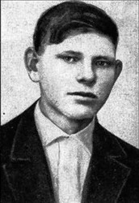
ЧЕБУЛИНЦЫ В ВЕЛИКОЙ ОТЕЧЕСТВЕННОЙ ВОЙНЕ
Прокопчик
Анатолий Павлович
(1923-1943).
Родился в 1923г. в дер. Новоалександровка
Чебулинского р-на. Окончил курсы мл. лейтенантов в
1942г. В действ. армии с июля 1942г. Командир
миномет.взвода 957-го стр. полка (309-я стр. див., 40-
я армия, Воронеж. фронт) мл. лейтенант Прокопчик
24 сентября1943 г. в числе первых со взводом
форсировал Днепр в р-не с. Балыко-Щучинка (Киев.
обл.), с захвачен. плацдарма поддерживал стрелк.
подразделения при отражении контратак пр-ка. Погиб
в бою 28 сентября 1943 г. Звание Героя Советского
Союза присвоено 23 октября 1943 г. посмертно. Одна
из улиц пос. Верх – Чебула носит его имя.

Slide 9
ЧЕБУЛИНЦЫ В ВЕЛИКОЙ ОТЕЧЕСТВЕННОЙ ВОЙНЕ
Фролов
Иван
Яковлевич
(1923-1993).
Родился 27 июля 1923г. в с.Шестаково Чебулинского
р - на. Окончил 7 классов, с-х. школу. Работал
механиком в Усть-Сертинской МТС Чебулинского р-на.
В армии с дек. 1941г. На фронте с авг. 1942г.
Наводчик орудия 280-го гв. стр. полка (92-я гв. стр.
див., 37-я армия, Степной фронт) рядовой Фролов 19
сентября 1943г. отличился при форсировании Днепра
у с. Луковка (Днепропетров. обл.), захвате плацдарма
на правом берегу и в боях за его удержание.
Оставшись из расчета один, подбил танк, сжег 2
бронемашины и уничтожил до взвода солдат пр-ка.
Звание Героя Советского Союза присвоено 22 февраля
1944г. В 1945г. старшина Фролов демобилизован. Жил в
Николаеве. В 1958г. закончил торговый техникум,
работал в системе общественного питания. Умер в 1993 г

Slide 10
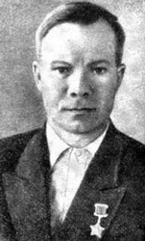
ЧЕБУЛИНЦЫ В ВЕЛИКОЙ ОТЕЧЕСТВЕННОЙ ВОЙНЕ
Ямушев
Григорий
Яковлевич
(1918-1978).
Родился 10 августа 1918г. в Горьковской области. Окончил
Саранскийпедагогический рабфак. Работал учителем в Николаевской
средней школе Чебулинского района. В армии с 1939г. Окончил
Сталинградское военное училище связи в 1941г. На фронте с октября
1941г. Командир 167-го отд. гв. батальона связи (108-я гв. стр. див., 46
я армия, 2-й Укр. фронт) гв. капитан Ямушев на первой лодке под
огнем противника с телефонной командой переправился 4 декабря
1944г. через р. Дунай в районе г.Эрчи (Венгрия). Лодка
была повреждена, Ямушев ранен, но связь была установлена. Звание
Героя Советского Союза присвоено 24 марта 1945г. С декабря 1945г.
майор в запасе. Жил в г.Белово. В 1955г. окончил областную
партийную школу. Был инструктором Беловского РК КПСС, редактором
районной газеты. Умер 11 февраля 1978 г

Slide 11
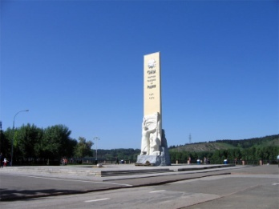
памятник
Кузбассовцам
В Городе Кемерово

Slide 12
вспомним всех – поименно,
Горем вспомним своим.
Это нужно - не мёртвым
Это нужно - живым!
Р. Рождественский

Slide 13
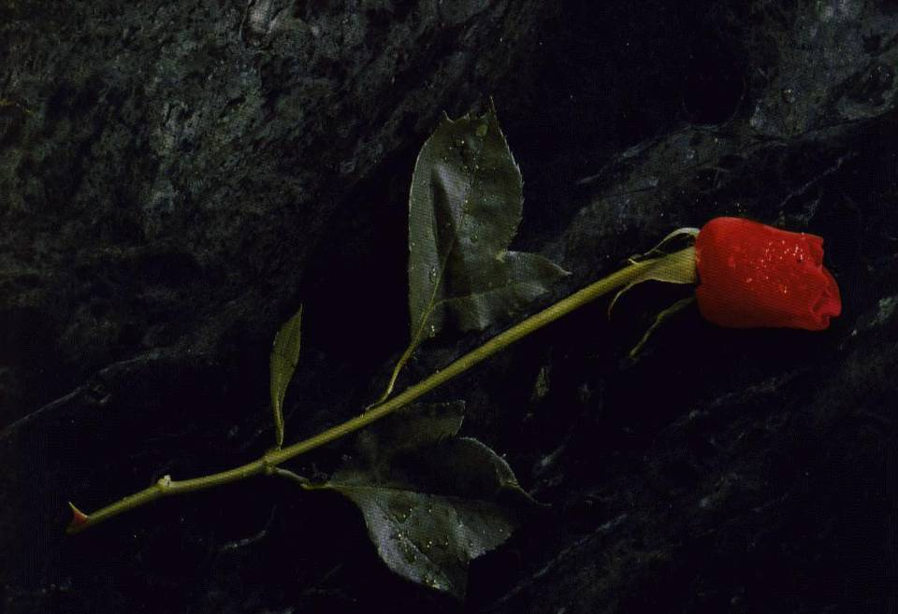
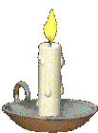
Вечная память
Героям Кузбассовцам!

